Slide 1
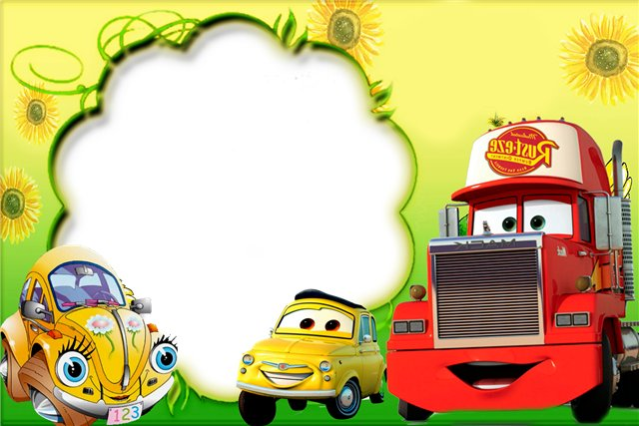

«Про правила дорожного движения»
С.Волков
«Торопыжка
на улице»

Slide 2
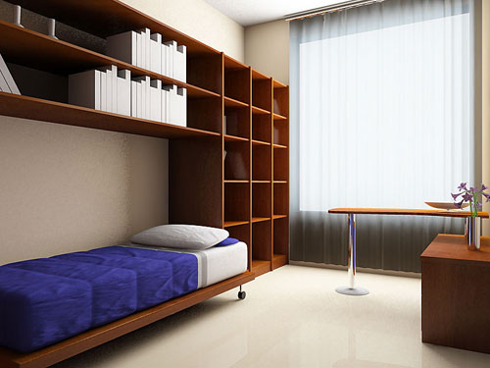

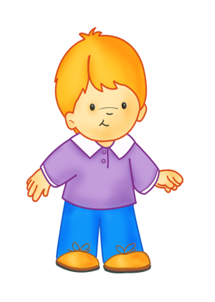



Перед вами – Торопыжка,
Сорванец и шалунишка!
Он весёлый, озорной,
Непоседливый, смешной.
Всем хорош, но вот беда –
Он торопится всегда!

Slide 3
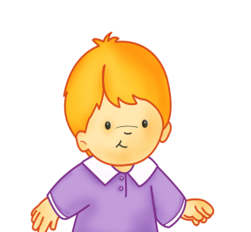

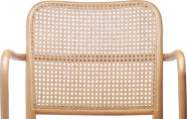

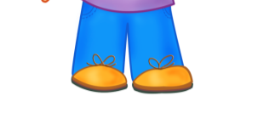
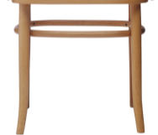


Сидел дома Торопыжка
И смотрел картинки в книжке.

Slide 4
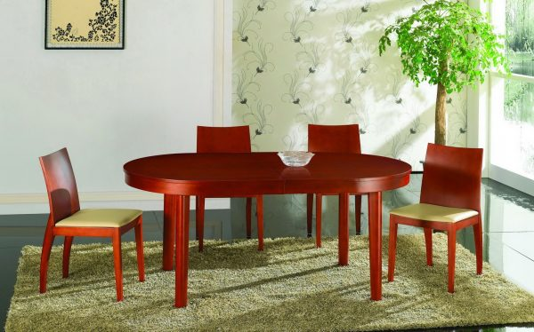



Тут вдруг Машенька звонит,
Торопыжке говорит:
«У меня сегодня праздник,
Мне исполнилось шесть лет.
Приглашаю тебя в гости
К нам на праздничный обед!
Мама торт мне испекла,
Я друзей всех позвала.
Торопыжка, приходи,
Не забудь – начало в три!»

Slide 5
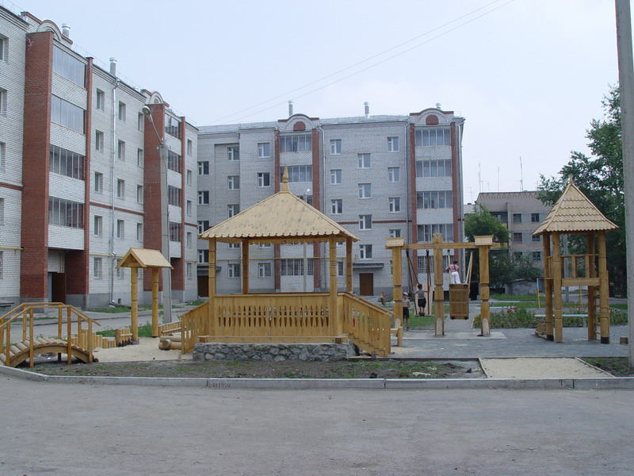

Нарядился Торопыжка,
Надел новые штанишки.
И на день рожденья к Маше
Он отправился скорей,
Чтобы Машеньку поздравить
Самым первым из друзей!

Slide 6
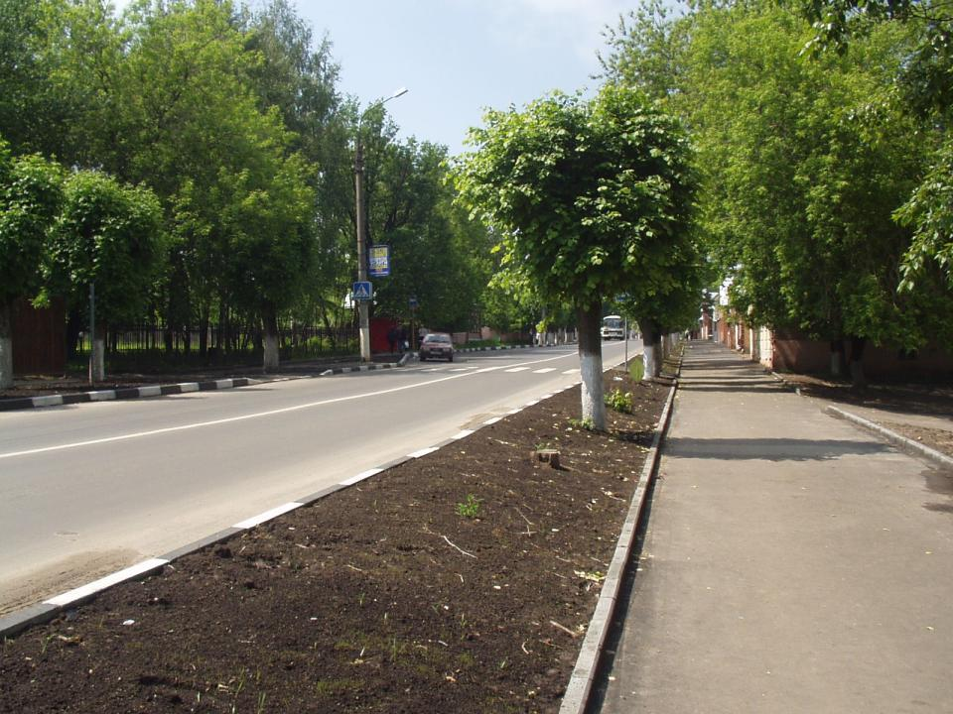

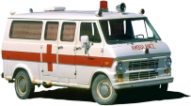
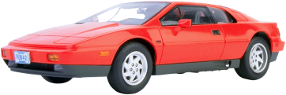
Вот на улицу вприпрыжку
Выбегает Торопыжка.
По асфальту шуршат шины -
Едут разные машины.

Slide 7
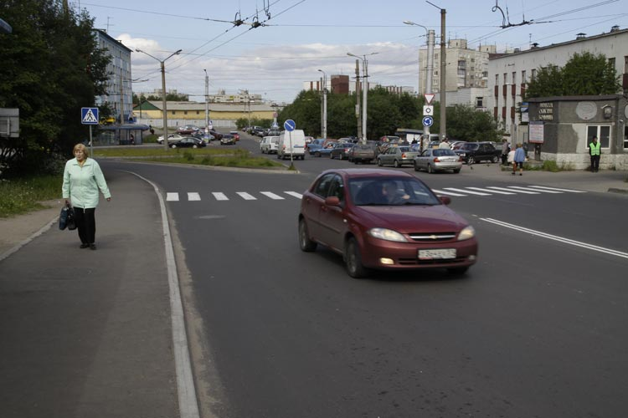

Есть машины легковые,
По размерам небольшие.
Очень быстро они мчатся,
Даже птице не угнаться.

Slide 8
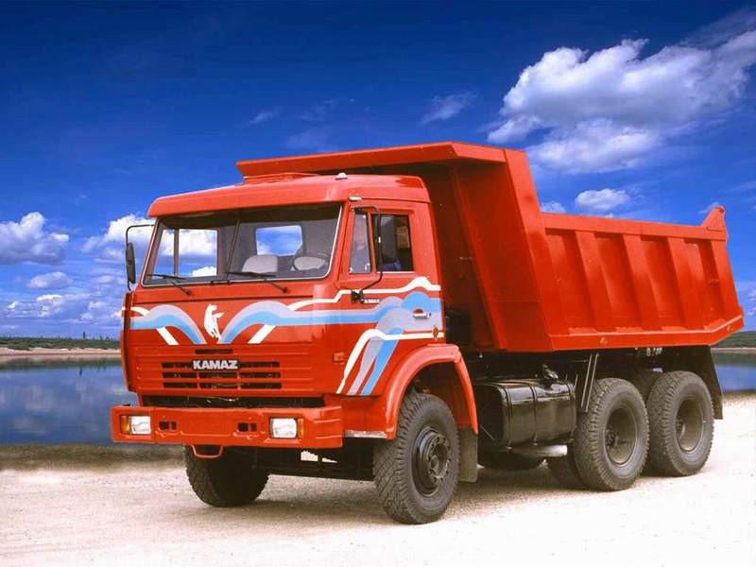
А вот это – грузовик.
Он могуч, силён, как бык.
У него огромный кузов.
Кузов – для различных грузов!

Slide 9
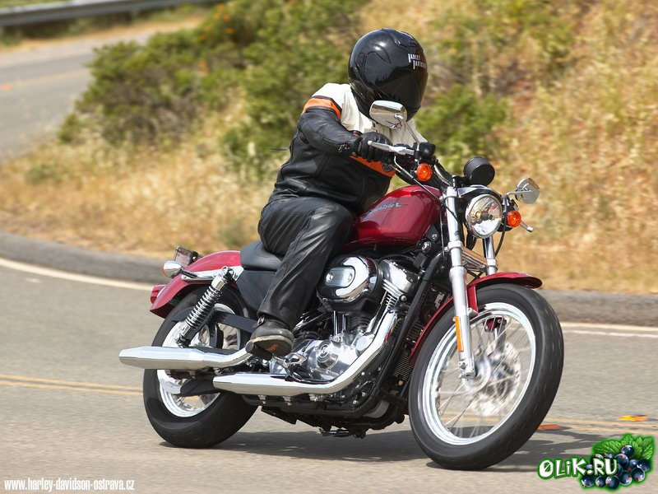
Это что, велосипед?
Нет дверей, кабины нет!
Лихо мчится, тарахтит,
Вдоль по улице летит,
Быстрей всех машин несётся,
Мотоциклом он зовётся.
Сидит, как всадник на коне,
Водитель на его спине!

Slide 10
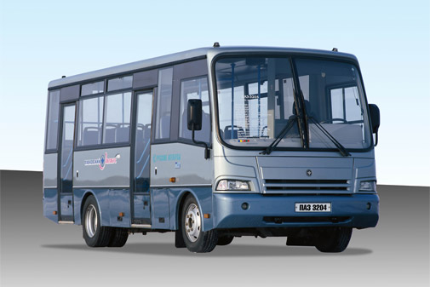

На колёсах едет дом.
Люди могут ездить в нём.
По бокам – большие окна,
Сверху – крыша, чтоб не мокнуть,
Дом автобусом зовут,
У него есть свой маршрут.

Slide 11
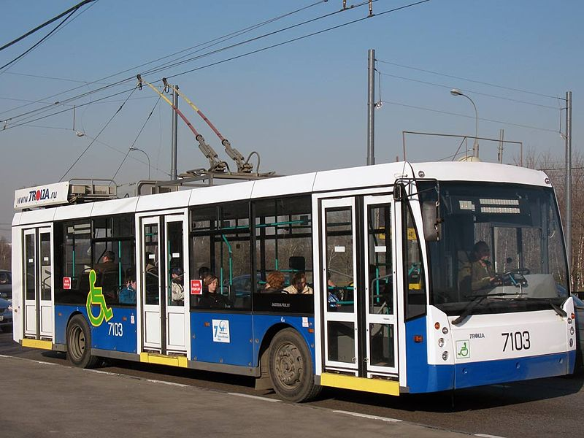
Вот троллейбус, он с усами.
Едет он под проводами.
Если ус вдруг соскользнёт,
То троллейбус вмиг замрёт!

Slide 12
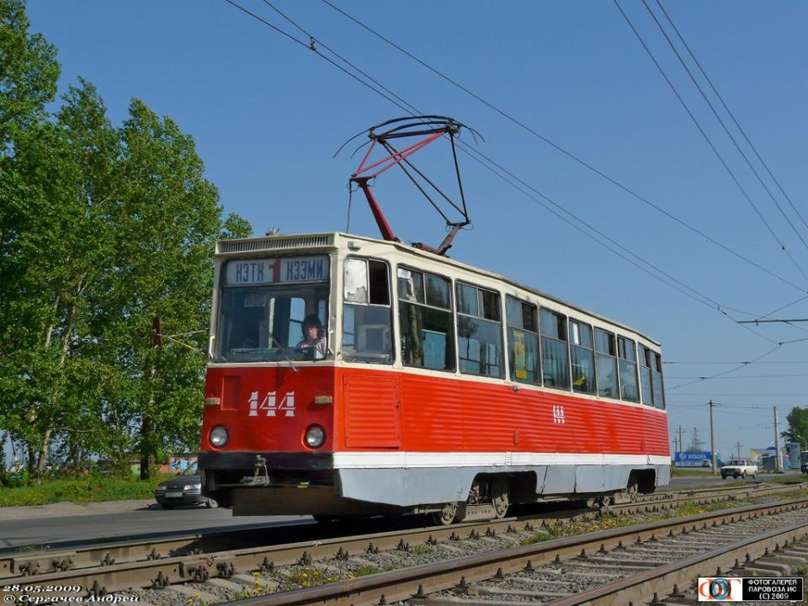
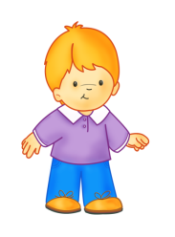
Дзинь – дзинь – дзинь!
Что за звон?
По рельсам катится вагон.
Внутри креслица стоят,
Люди в креслицах сидят.
Такой вагон, запоминай,
Называется трамвай.

Slide 13
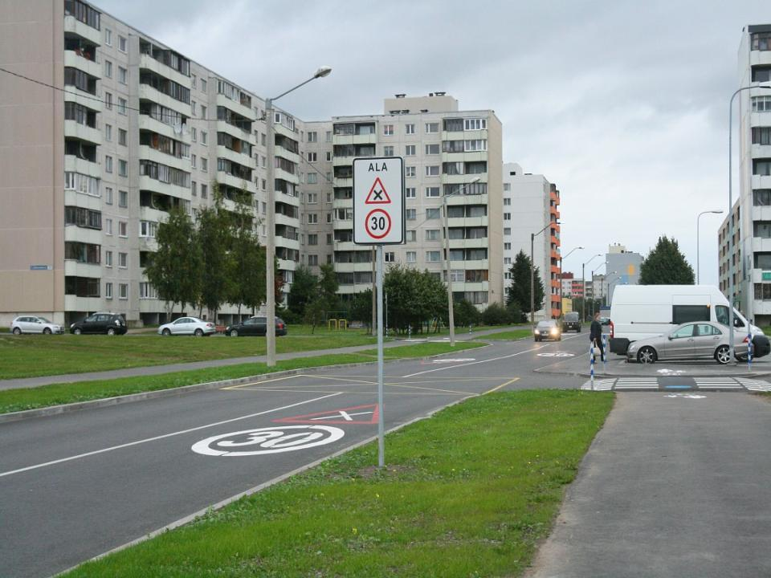



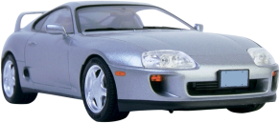
Растерялся Торопыжка:
Как по улице пройти?
Пешеходы и машины
У мальчишки на пути..
Он торопится, спешит
И вдоль улицы бежит.
А вокруг него народ
По своим делам идет.

Slide 14
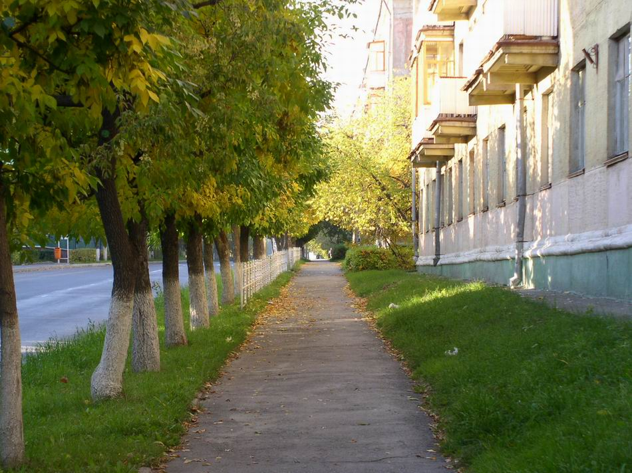
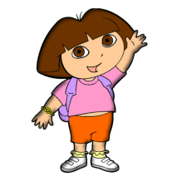

Тротуар – для пешеходов,
Здесь машинам нету хода!
Чуть повыше, чем дорога,
Пешеходные пути,
Чтобы все по тротуару
Без забот идти могли.
Чтоб машины не въезжали,
Пешеходов не пугали!

Slide 15
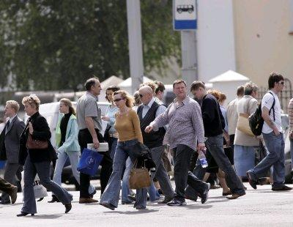
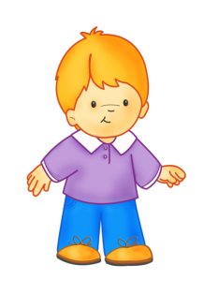
И скорей по тротуару
Торопыжка побежал,
По пути всех пешеходов
Задевал он и толкал!
Почему он всех толкает,
Всех локтями задевает?
Торопыжке говорят:
«Перейди-ка в правый ряд!
Другим людям дай пройти,
Не мешайся на пути!»

Slide 16

Извинился Торопыжка,
В правый ряд он перешёл.
И теперь идти мальчишке
Стало очень хорошо:
Он идёт со всеми вместе
В одну сторону шагает,
Никого из пешеходов
Торопыжка не толкает!

Slide 17
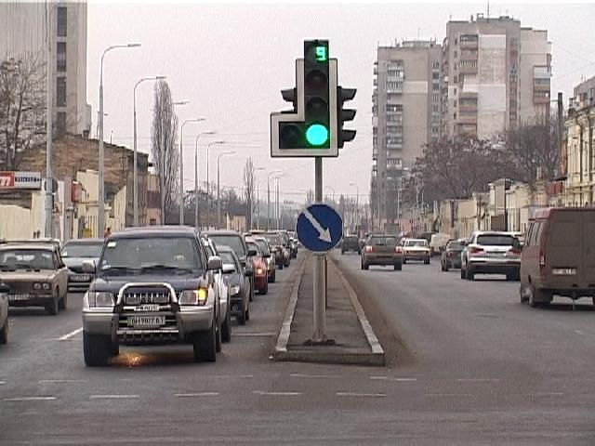

Там, где движутся машины,
Люди не должны ходить.
Потому что очень просто
Под машину угодить.
На улице такое место
Проезжей частью называется,
И по проезжей части людям
Ходить строжайше запрещается!

Slide 18
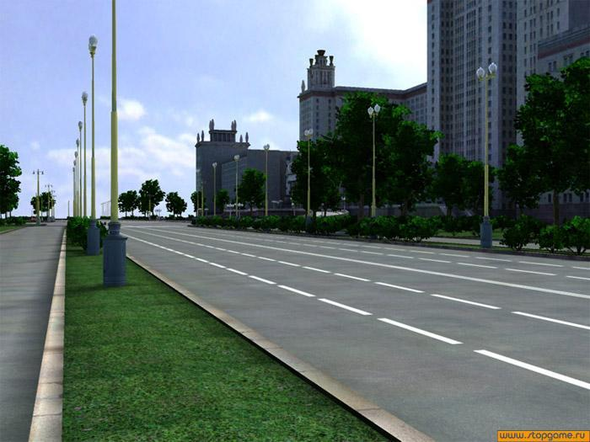

Видишь белую полоску?
Что она обозначает?
Она полосы движенья
Друг от друга отделяет.
Для машин есть правил много –
Знать их нужно на дороге.
Но есть правило одно,
Очень важное оно:
Все водители должны
Держаться правой стороны!

Slide 19
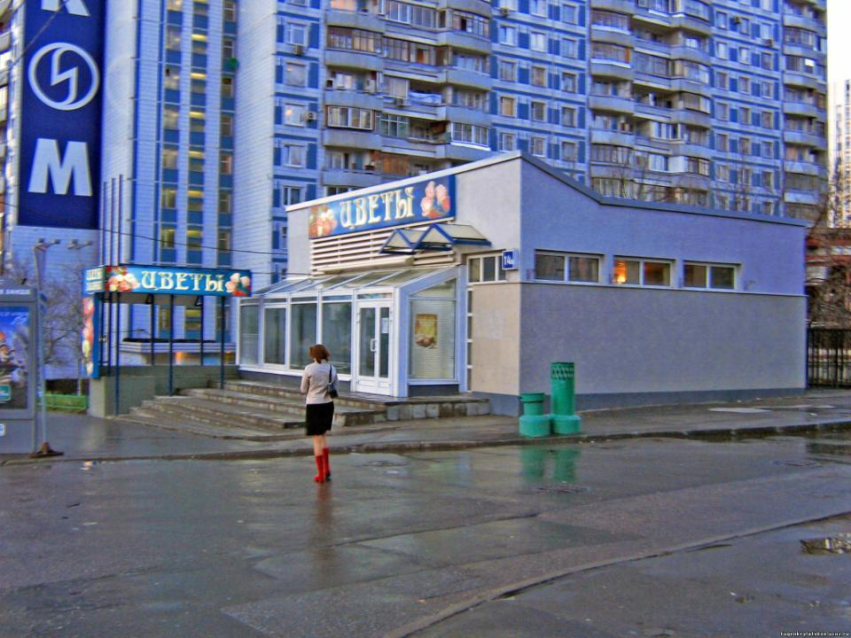


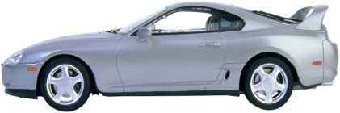

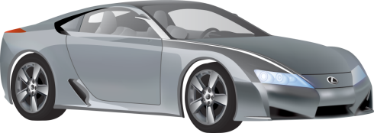
Как пройти через дорогу
Торопыжке в магазин?
Очень, очень, очень, много
На его пути машин!
Может, стоит расспросить,
Где и как переходить?
Торопыжка не такой!
Он на всё махнул рукой
И через дорогу прямо
К магазину побежал.
В это время на дороге
Появился самосвал.
Шофёр мальчика увидел,
Самосвал остановил,
А не то бы Торопыжка
Под колёса угодил.
Говорит ему шофёр:
Паренёк, ты больно скор!
Без оглядки ты бежишь –
Под машину угодишь!
Вот послушай, объясню я,
Как тебе себя вести.
Возле края тротуара
Торопыжка наш стоит.
На высокий дом красивый
Через улицу глядит.
Там цветочный магазин
На всей улице – один!
Очень хочет Торопыжка
Машеньке цветы купить.
Чтоб потом на дне рожденья
Всех приятно удивить.

Slide 20
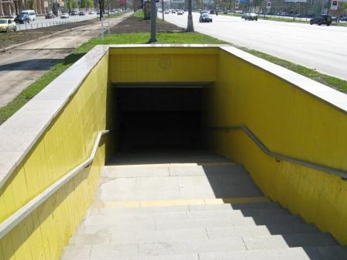

-Чтоб ты мог дорогу эту
Безопасно перейти,
Есть подземный переход –
Он тебя переведёт.
Видишь – знак вон там висит.
Этот знак всем говорит:
«Чтоб в беду не угодить
Нужно здесь переходить.

Slide 21
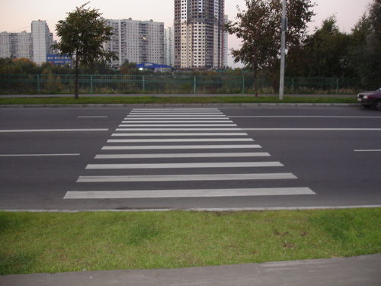


-А вот обычный переход.
По нему идёт народ.
Здесь специальная разметка,
«Зеброю» зовётся метко!
Белые полоски тут через улицу ведут.
Знак «Пешеходный переход»,
Где на зебре пешеход,
Ты на улице найди и под ним переходи.
Не дослушал Торопыжка,
Сразу к зебре он спешит.
Стой! – шофёр ему кричит.
- Ты куда так побежал?
Я не всё тебе сказал:
-К зебре подошёл – и жди,
Не спеши вперёд идти:
Ты налево погляди,
Если нет машин – иди.
Полдороги перейди – и немного подожди.
Вправо смотришь – нет машин.
Всё, шагай в свой магазин.

Slide 22
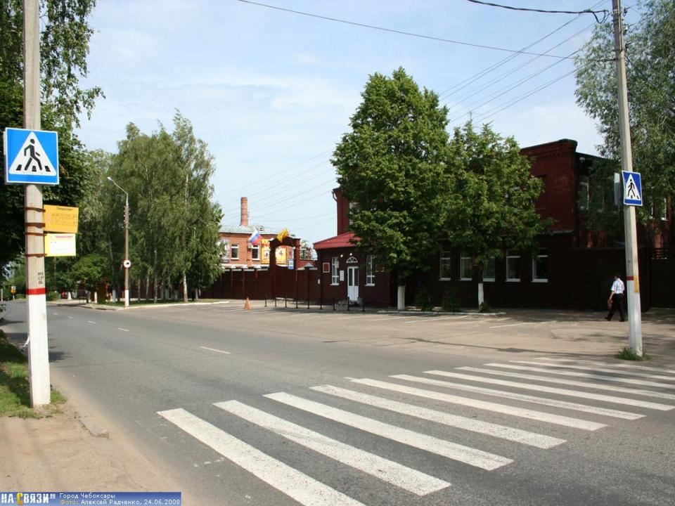


Как шофёр его учил,
Торопыжка поступил:
Слева нет машин – вперёд
Торопыжка наш идёт.
Полдороги позади, полдороги впереди.
Торопыжка вправо смотрит,
Продолжает переход.
Появляется машина и не замедляет ход!
Что же делать Торопыжке?
Постоять? Назад идти?
Как с машиной разминуться и дорогу перейти?

Slide 23
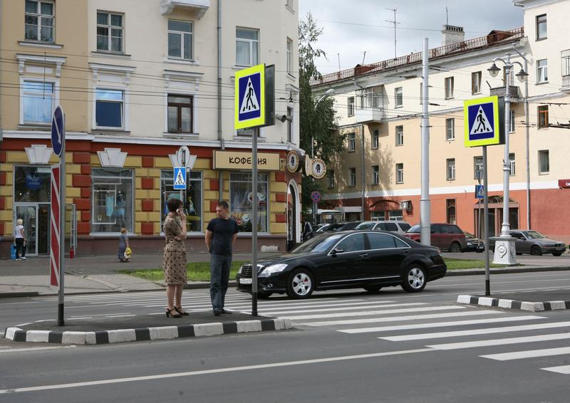

Вдруг он видит: на асфальте
Островочек нарисован.
Для спасенья пешеходов
Островочек этот создан.
К островочку поскорее
Торопыжка подбежал.
Пока путь освободится
Он спокойно подождал.

Slide 24
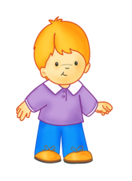
Вот, закончив переход,
К магазину он идёт.

Slide 25
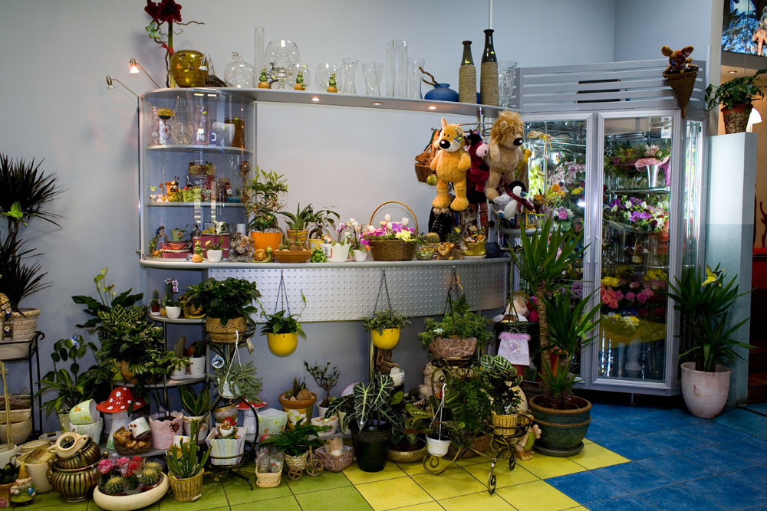


Здесь цветов красивых много –
И мимоза-недотрога,
И фиалки, и тюльпаны,
И чего тут только нет!
Торопыжка выбрал Маше
Замечательный букет!
Но ещё подарок Маше Торопыжка не купил.
И про магазин «Игрушки» он у продавца спросил.
Улыбнулся продавец: «Ах, какой ты молодец!
Чтобы в магазин «Игрушки» поскорей тебе пройти,
Через шумный перекрёсток тебе надо перейти!»

Slide 26
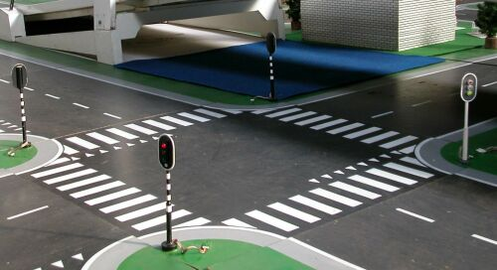

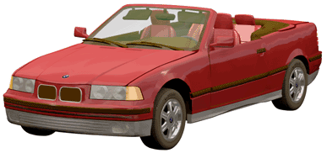
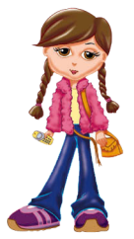
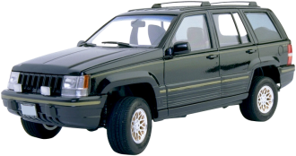

Что такое «Перекрёсток»? –
Торопыжка размышляет.
Он с букетиком для Маши
Вдоль по улице шагает.
Смотрит – улица с другою
Впереди пересекается,
А пересеченье это
Перекрёстком называется!

Slide 27
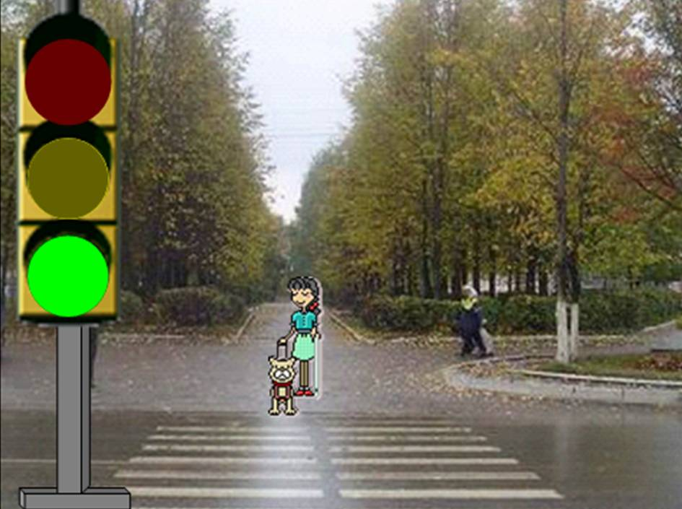
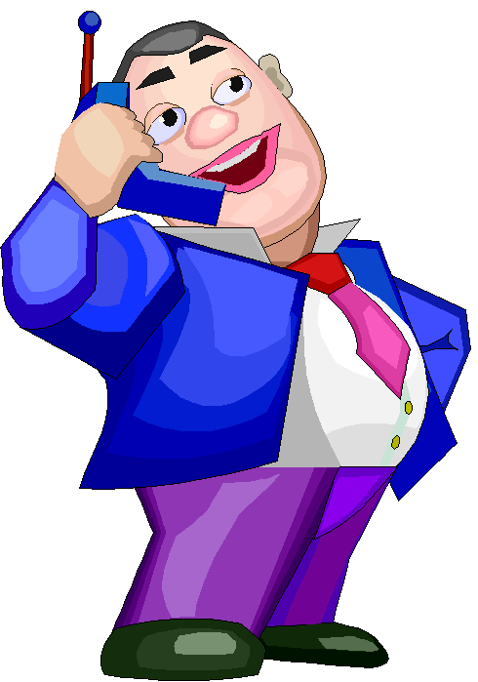

Торопыжка торопился, он про правила забыл,
И на красный свет помчался, побежал, что было сил.
Закричали пешеходы: «Мальчуган, куда бежишь?
Ты же так легко и просто под машину угодишь.
Чтобы время перехода мог ты правильно узнать,
У большого светофора надо маленький искать.
Чтобы возле перекрёстка
Ты дорогу перешёл,
Все цвета у светофора
Нужно помнить хорошо!
Загорелся красный свет
Пешеходам хода нет!
Жёлтый – значит, подожди,
А зелёный свет – иди!

Slide 28
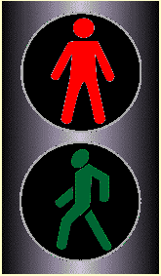
- Посмотри-ка, у него
Есть два глазика всего:
Если красный глаз горит,
Человечек в нём стоит.
Значит, надо переждать,
У дороги постоять.
Светофор свой цвет меняет,
Глаз зелёный зажигает.
Человечек в нём идёт –
Всё, свободен переход!
Вот зелёный человечек
Загорелся впереди.
Торопыжка перекрёсток
Наконец-то смог пройти.

Slide 29
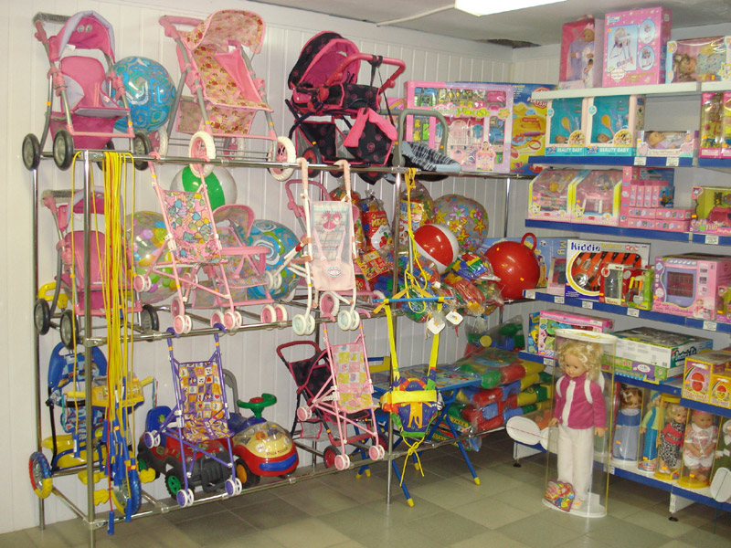


В детский магазин «Игрушки»
Торопыжка забегает.
Надо поспешить мальчишке,
А не то он опоздает!
И купил там Торопыжка
Машеньке в подарок мишку!

Slide 30
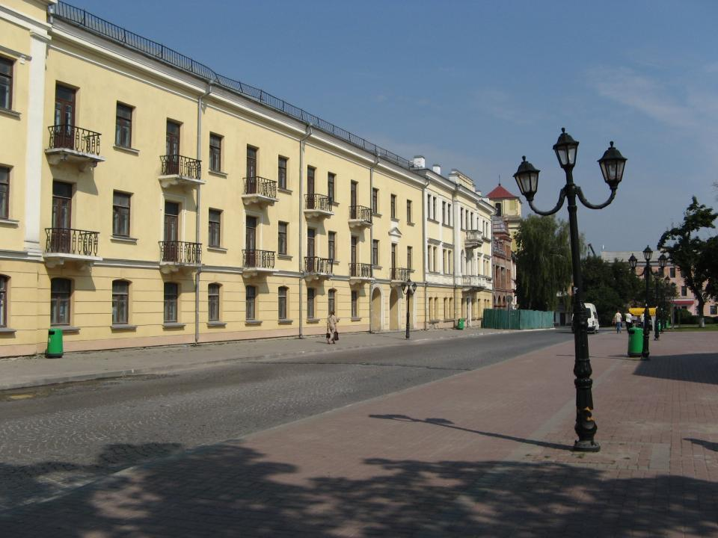
И с цветами, и с подарком
Он по улице идёт.
Правил много теперь знает
Образцовый пешеход!

Slide 31
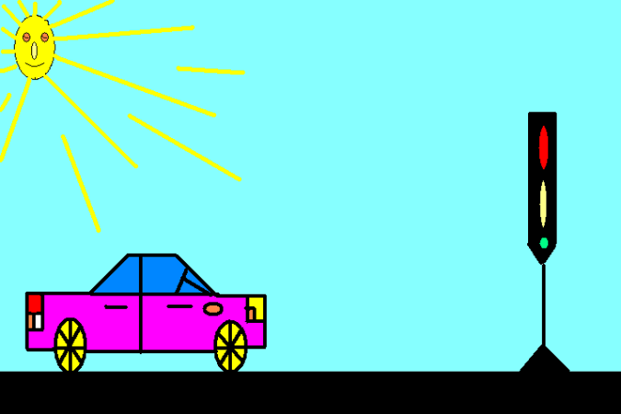
Ребята, позаботьтесь о себе сами!
Будьте внимательны на дорогах!
Авторы: Озорнова О.П., МОУ «СОШ №55» г. Саратова
Щедрова Е.В., МДОУ №16 г. Северодвинска
Звук: Щедрова Е.В.
Иллюстрации:
www.lenagold.ru
www.yandex/images.ru
Для сайта – viki.rdf.ru

